Slide 1

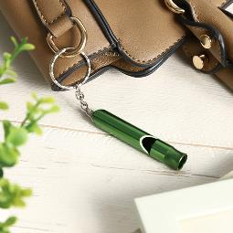
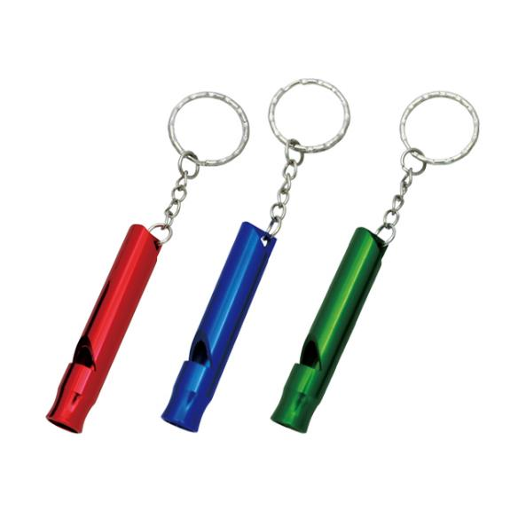
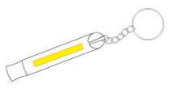
品番:W2807
NEWアルミホイッスル
上代:\110(税込\121)
災害時や防犯対策の必需品！
音がよく響くアルミ製です。
■商品情報
商品サイズ | Φ12×62㎜
重量 | 11g
材質 | アルミニウム
種類 | グリーン・レッド・ブルー(色指定不可)
備考 | 台紙付きOPP袋入
梱入数 | 900
レッド
ブルー
グリーン
memo
■名入れ範囲
W35×H4mm

